Slide 1
Multimedia Cryptography
Oleh: Rinaldi Munir
Bahan Kuliah IF3058 Kriptografi
Program Studi Informatika - ITB

Slide 2
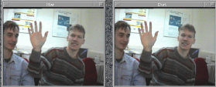
Multimedia
1. Audio
2. Gambar (image)
3. Video

Slide 3
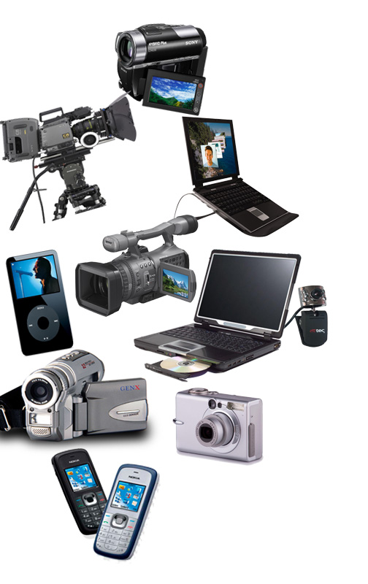
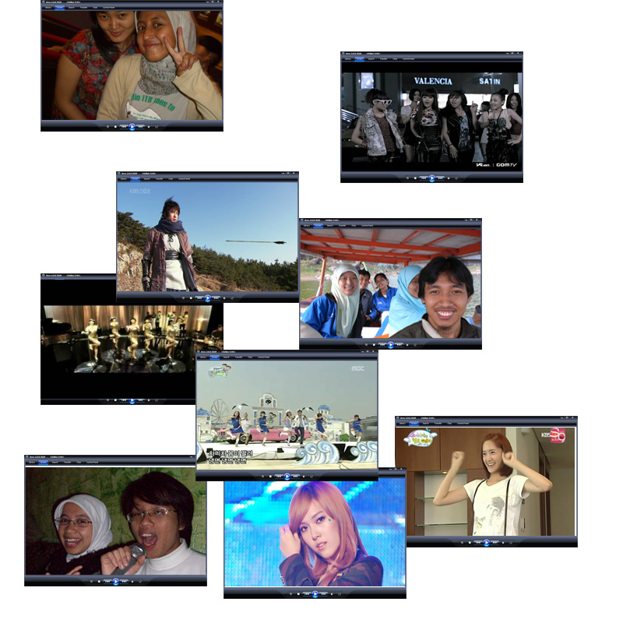
Teknologi multimedia berkembang sangat pesat

Slide 4
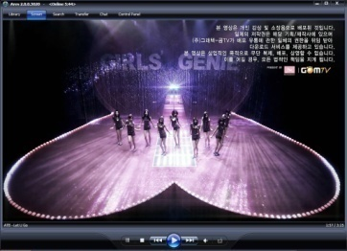
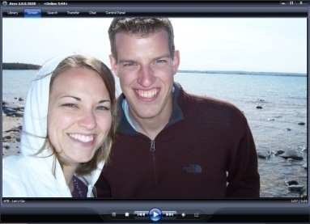
Permasalahan:
Penyalahgunaan Akses
Perlu
Keamanan
Copyright
Enkripsi
privacy

Slide 5
Aplikasi: enkripsi video (PayTV, video on demand, dll)

Slide 6
Algoritma enkripsi konvensional untuk pesan teks (DES, AES, RSA, IDEA, Blowfish, dll) tidak cocok dipakai untuk enkripsi data multimedia.
→ Terutama untuk aplikasi komunikasi yang real-time
(teleconference, live video streaming, video on demand)
Alasan: - data multimedia umumnya bervolume relatif sangat besar
Akibatnya: proses enkripsi data multimedia dengan algoritma-
algoritma konvensional menjadi lambat.

Slide 7
Perlu metode yang lebih efisien untuk mengenkripsi data multimedia
Solusi: enkripsi data multimedia secara selektif!
Enkripsi selektif:
- mengenkripsi hanya sebagian komponen data multimedia
- namun efeknya terhadap keseluruhan data multimedia.

Slide 8
Video MPEG
Picture
Menyimpan data untuk satu frame
Terdiri dari 3 tipe : I, P, dan B
Picture I (intracoded)
Semua data disimpan utuh
Picture P
Menggunakan data dari Picture I /P sebelumnya melalui Motion Compensation
Picture B
Menggunakan data dari Picture I/P sebelumnya dan/atau sesudahnya

Slide 9
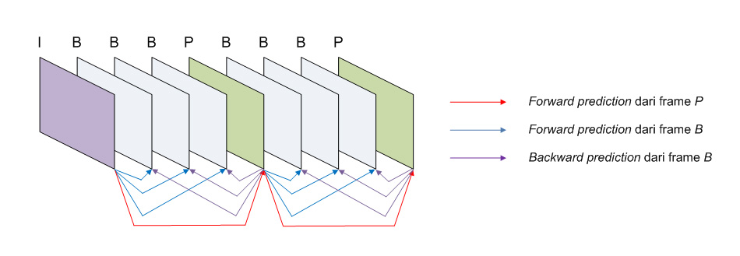
Tipe Frame
Frame I
Interframe tanpa referensi
Frame P
Frame B
Prediktif dari frame I atau P sebelumnya
Interpolasi dari dua arah (I dan P)

Slide 10
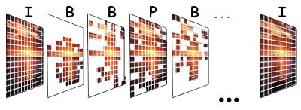
Struktur Data MPEG (3)

Slide 11
Algoritma Enkripsi Video
Naïve Approach
mengenkripsi keseluruhan data multimedia dengan menggunakan enkripsi standar
Selective Encription
mengenkripsi hanya bagian-bagian tertentu dari bitstream

Slide 12
Enkripsi Selektif
Disebut juga sebagai soft-encryption
Teknik untuk mengenkripsi data terformat seperti video, image, dan sebagainya
Enkripsi dilakukan pada sebagian porsi data
Berguna untuk meningkatkan performansi
Dalam kasus MPEG, enkripsi pada frame I

Slide 13
VEA
VEA = Video Encryption Algorithm
Termasuk ke dalam Stream Cipher
Beroperasi pada bit-bit dari frame I
Bitstream di-XOR dengan kunci rahasia
VEA sangat efisien karena hanya mengenkripsi sejumlah kecil bit dari video
VEA ini sangat rentan terhadap serangan plainteks.

Slide 14
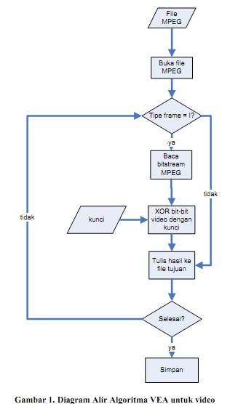
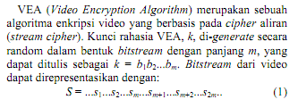
Sumber: Makalah TA Dian Intania Savitri :
Perancangan dan Implementasi Modifikasi
Algoritma VEA (Video Encryption Algorithm)
untuk Video Streaming

Slide 15
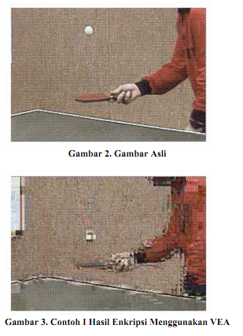
Sumber: Makalah TA Dian Intania Savitri :
Perancangan dan Implementasi Modifikasi
Algoritma VEA (Video Encryption Algorithm)
untuk Video Streaming

Slide 16
MVEA
Merupakan peningkatan VEA
Enkripsi dilakukan pada frame I, P, dan B
Cara kerja sama dengan VEA

Slide 17
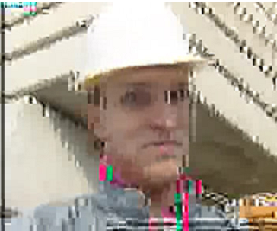
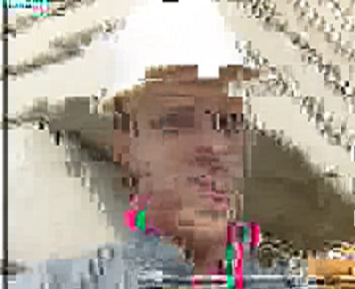
Gambar Hasil Enkripsi
Contoh hasil enkripsi VEA
Contoh hasil enkripsi MVEA

